Slide 1
Классный час : «Экология. Охрана природы

Slide 2
Цель:
1.Познакомить детей с наукой экологией.
2.Пополнить знания детей о природе.
3.Воспитать бережное отношение к
природе.

Slide 3
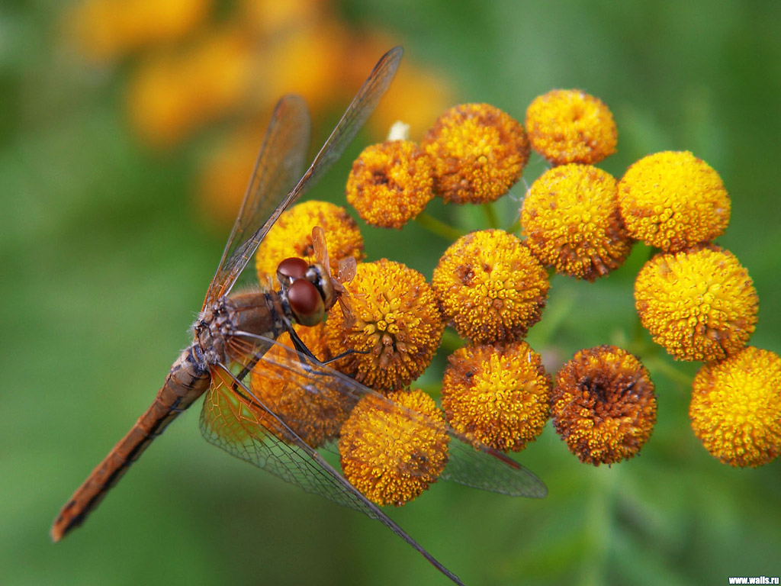

Slide 4
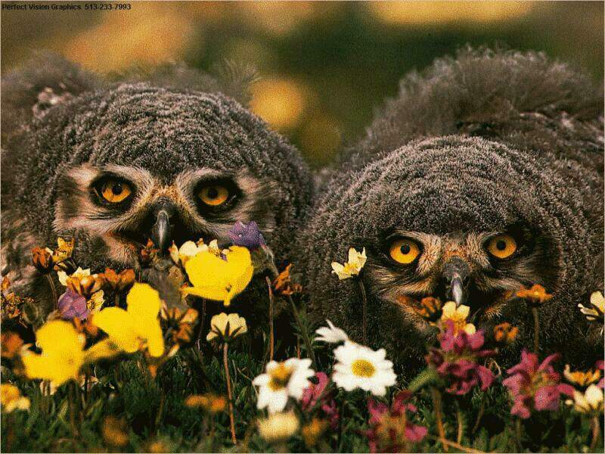

Slide 5
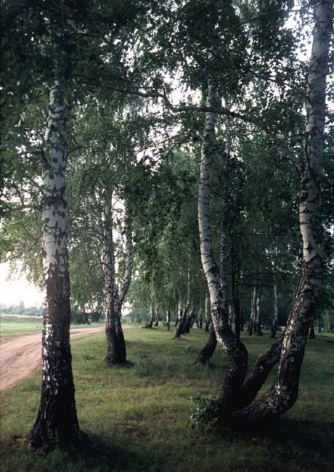
Берегите эти земли,
Эти воды,
Даже малую
былиночку любя.
Берегите всех
зверей природы,
Убивайте лишь зверей
внутри себя.
Е.Евтушенко

Slide 6
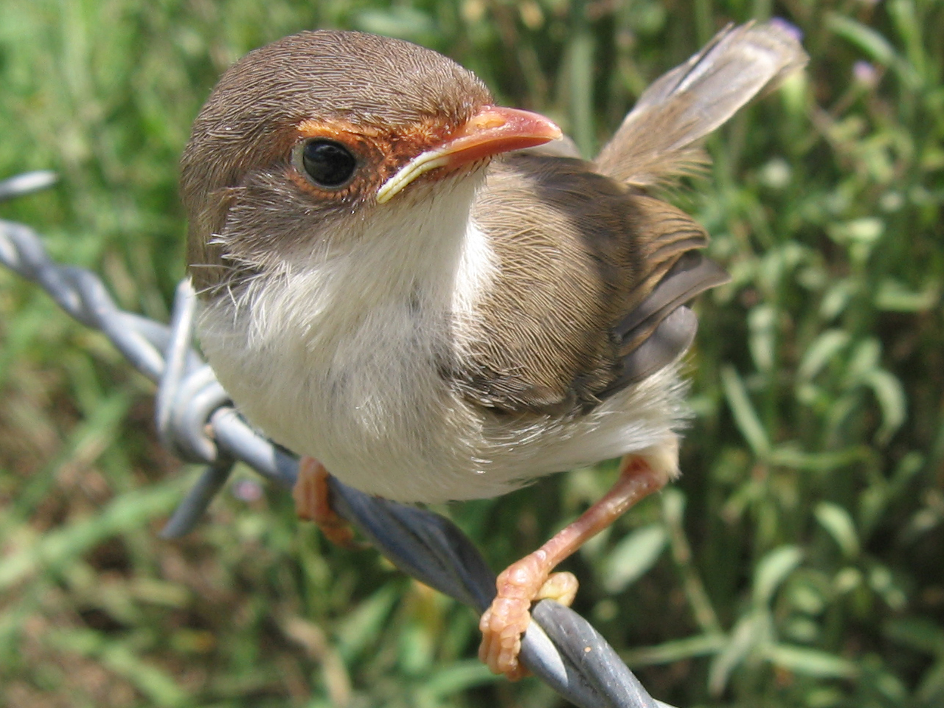

Slide 7
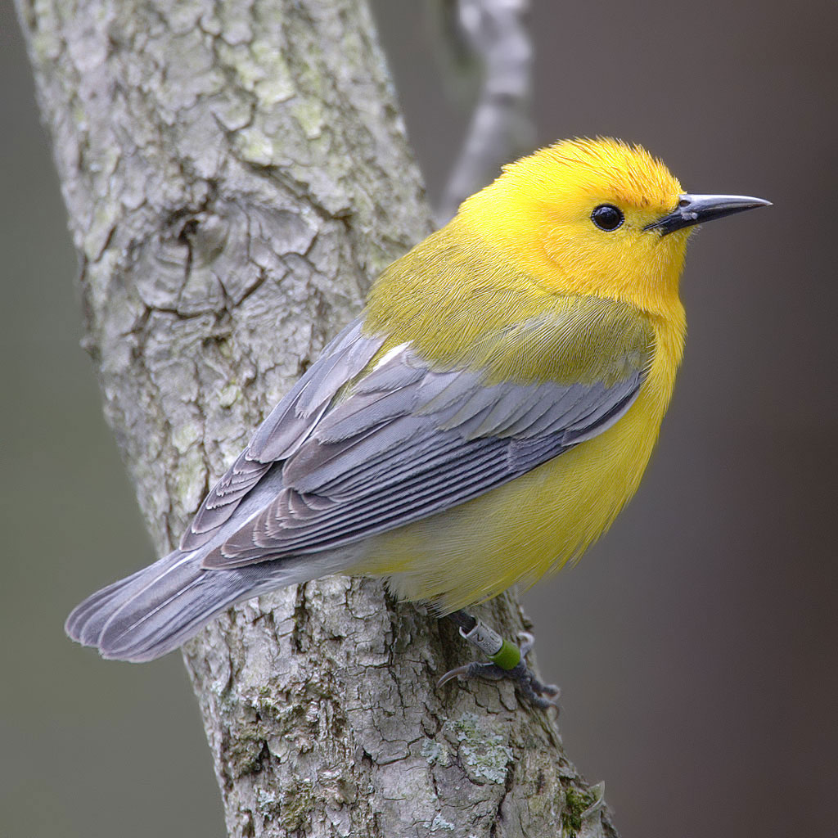
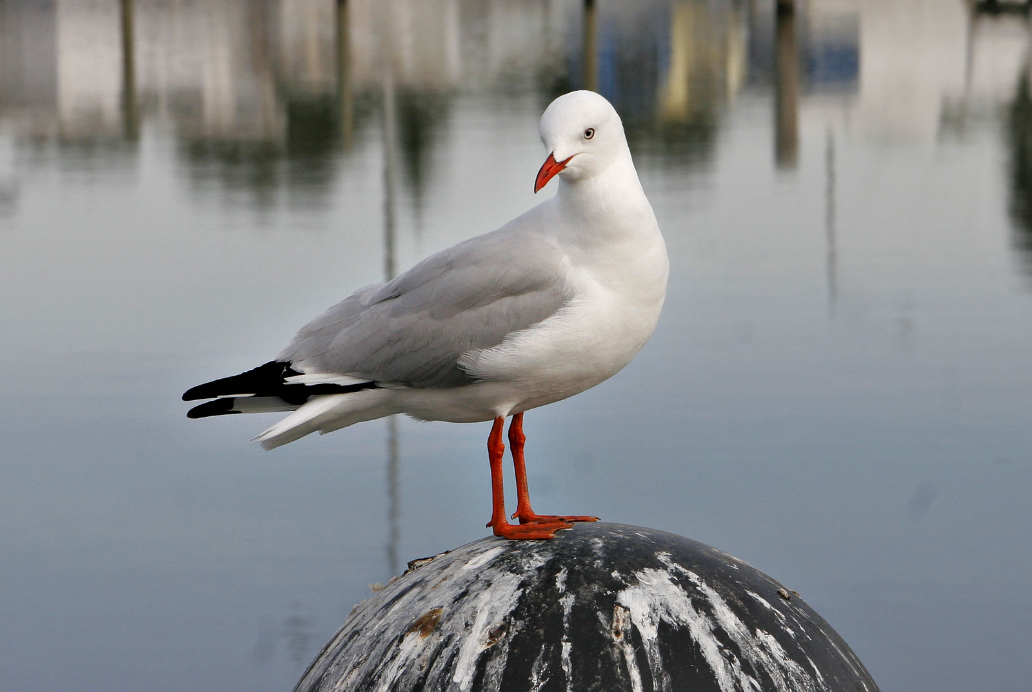

Slide 8
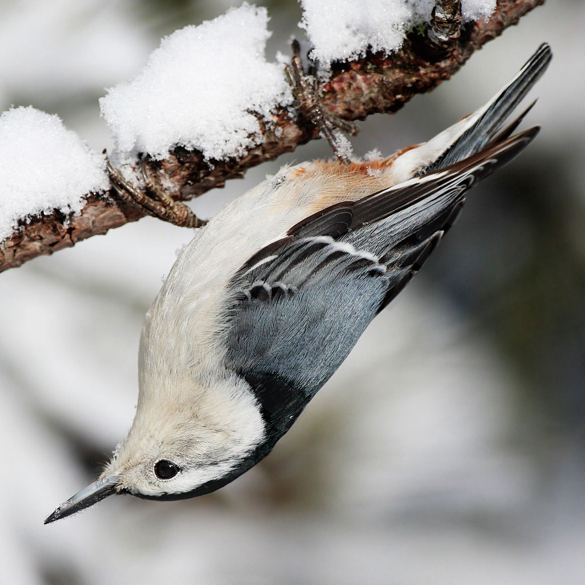

Slide 9
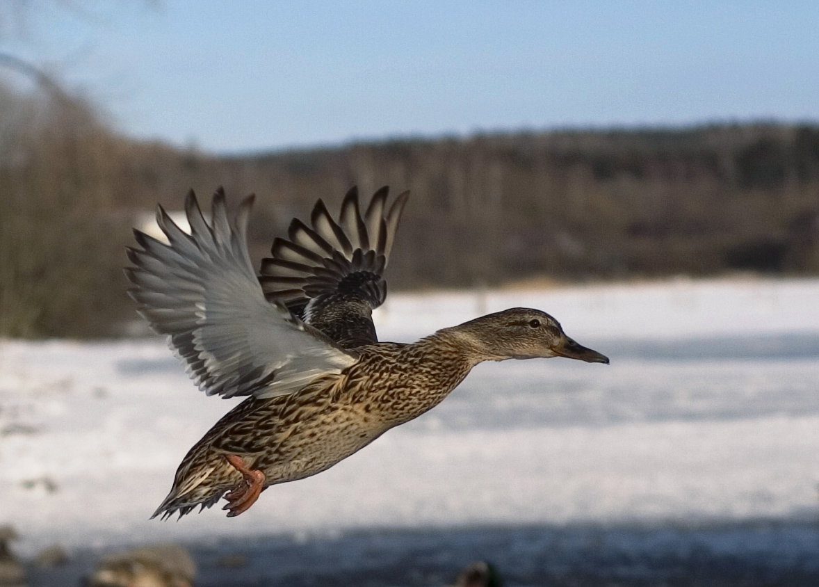

Slide 10
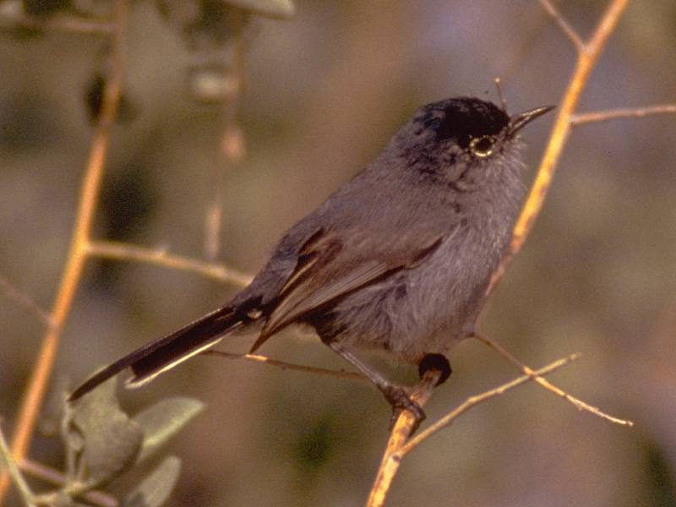
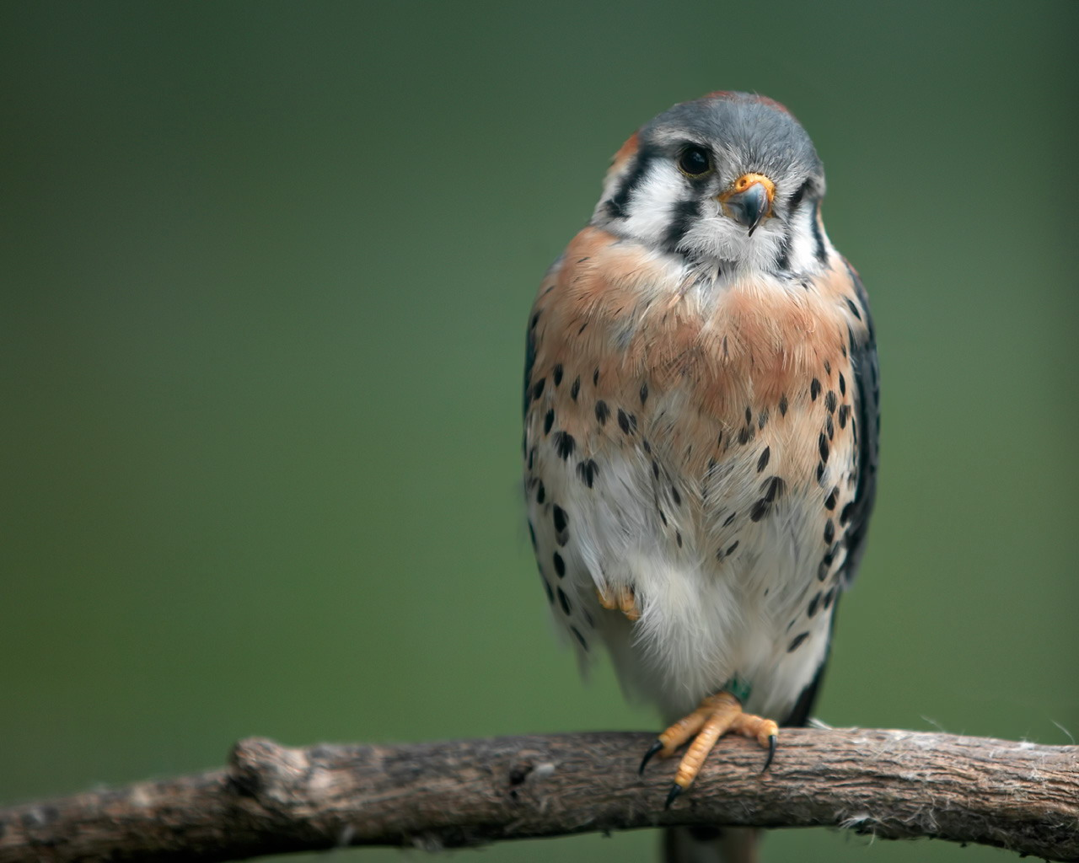

Slide 11
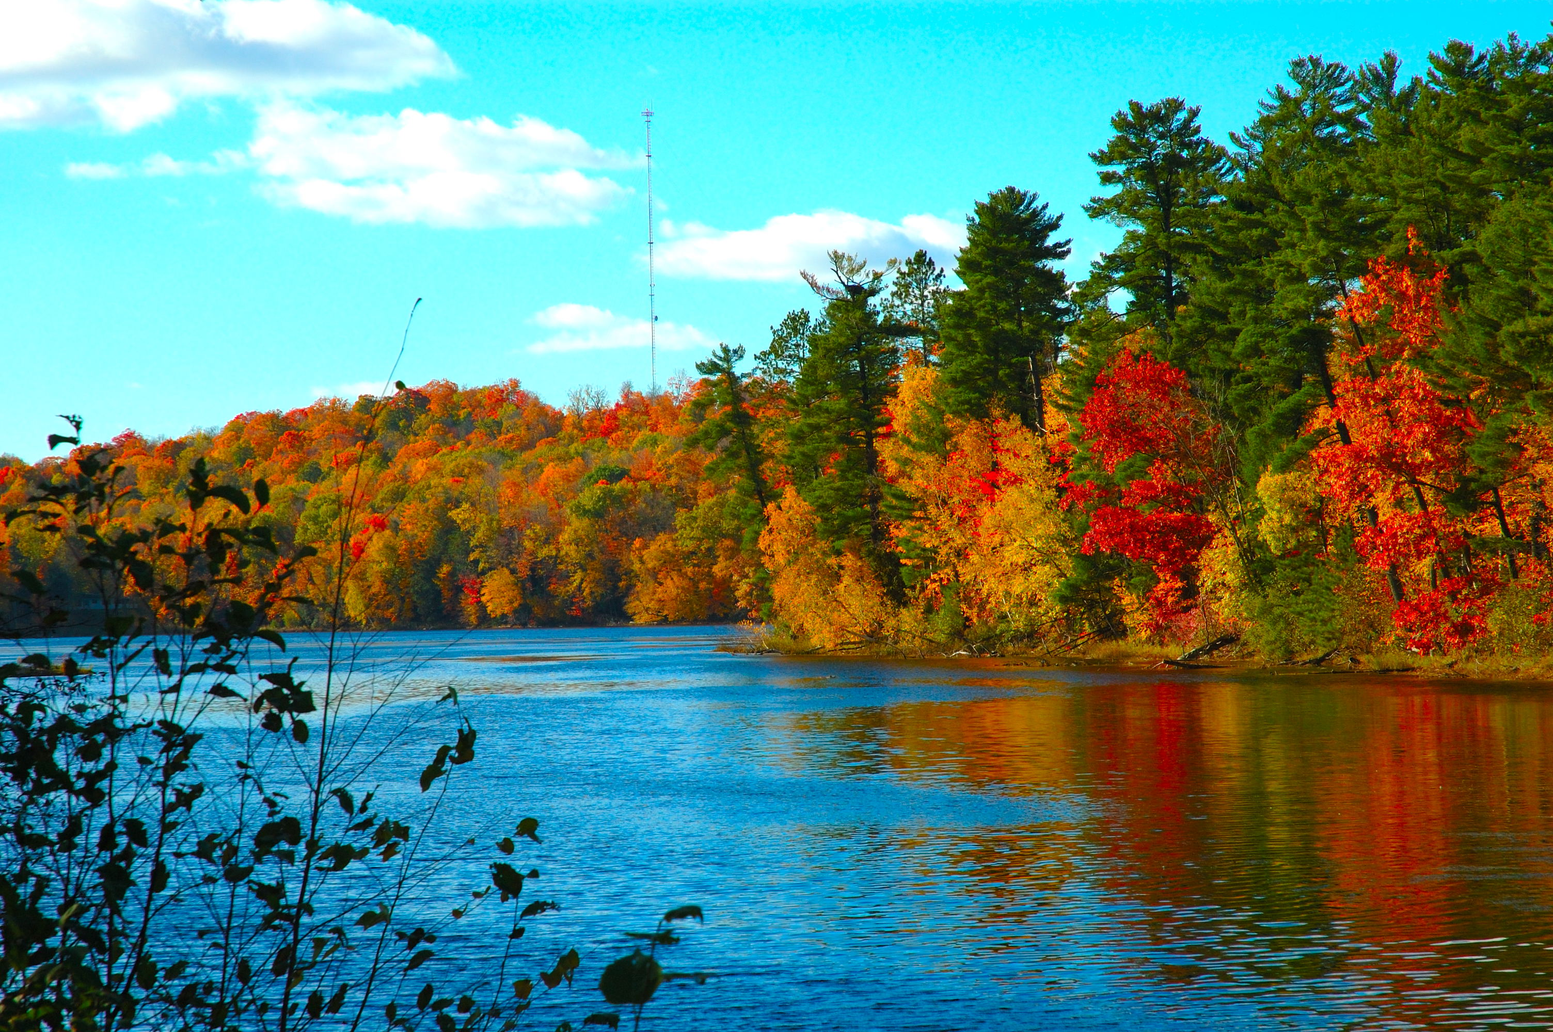

Slide 12
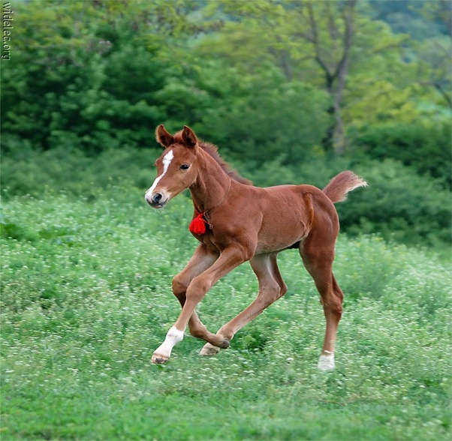
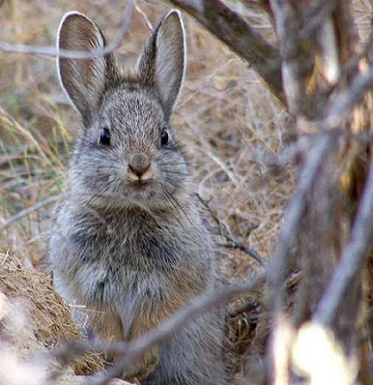
Выписать название животных из представленных букв в словах:
Банка
Колосья
Дудочка
Осада
Волна
Багаж
Кино
Пион
Зонтик
Каркас

Slide 13
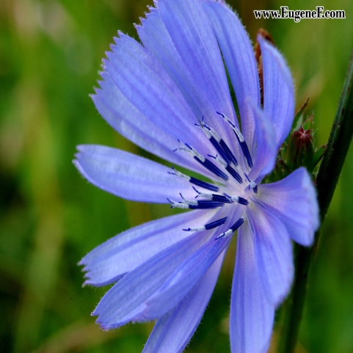
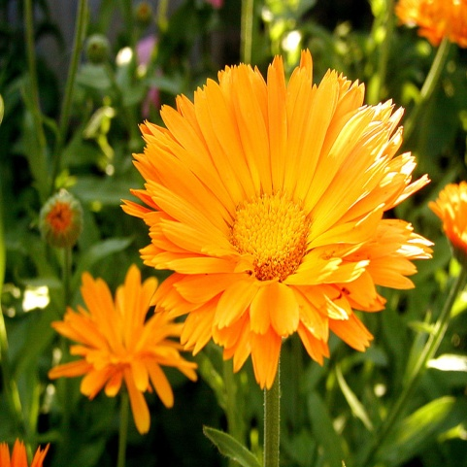
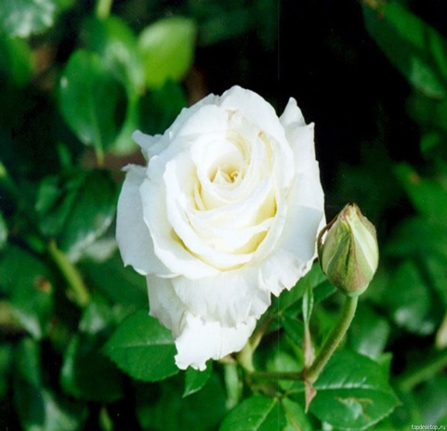
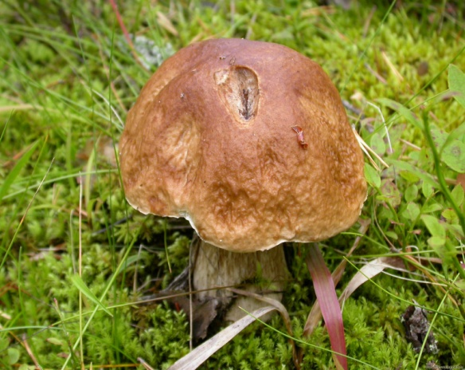
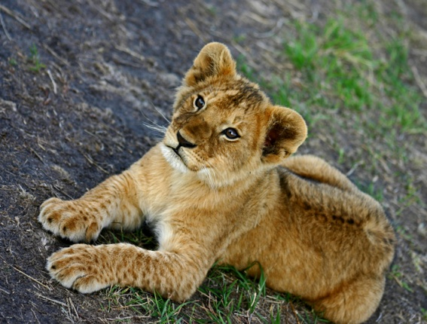
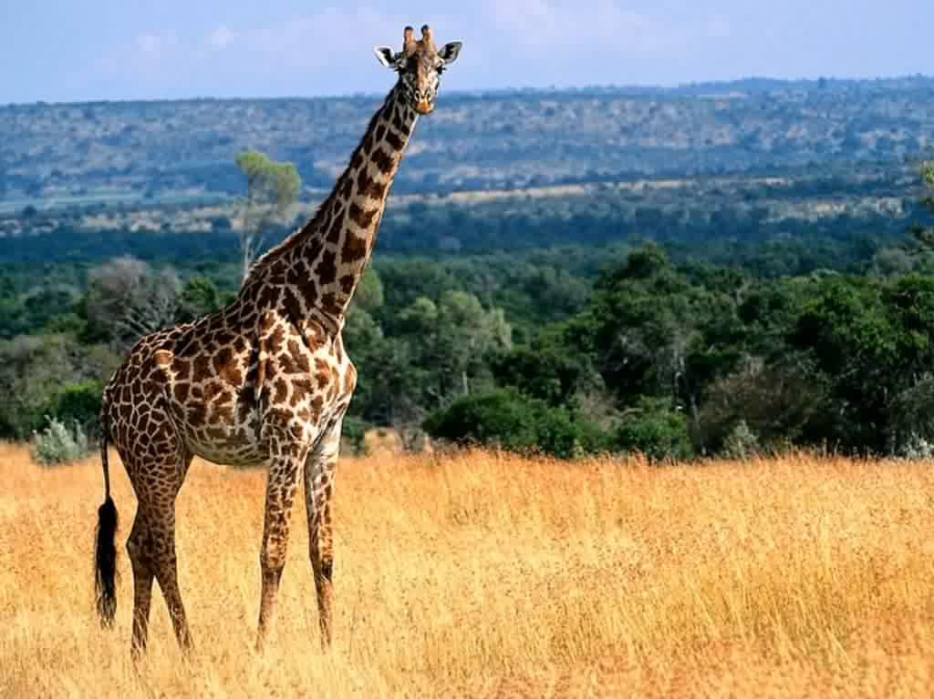
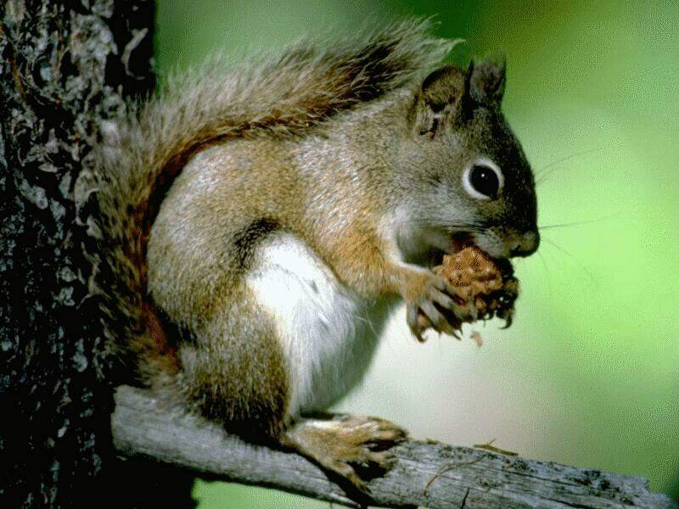
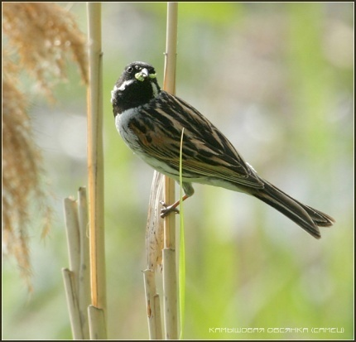

Slide 14
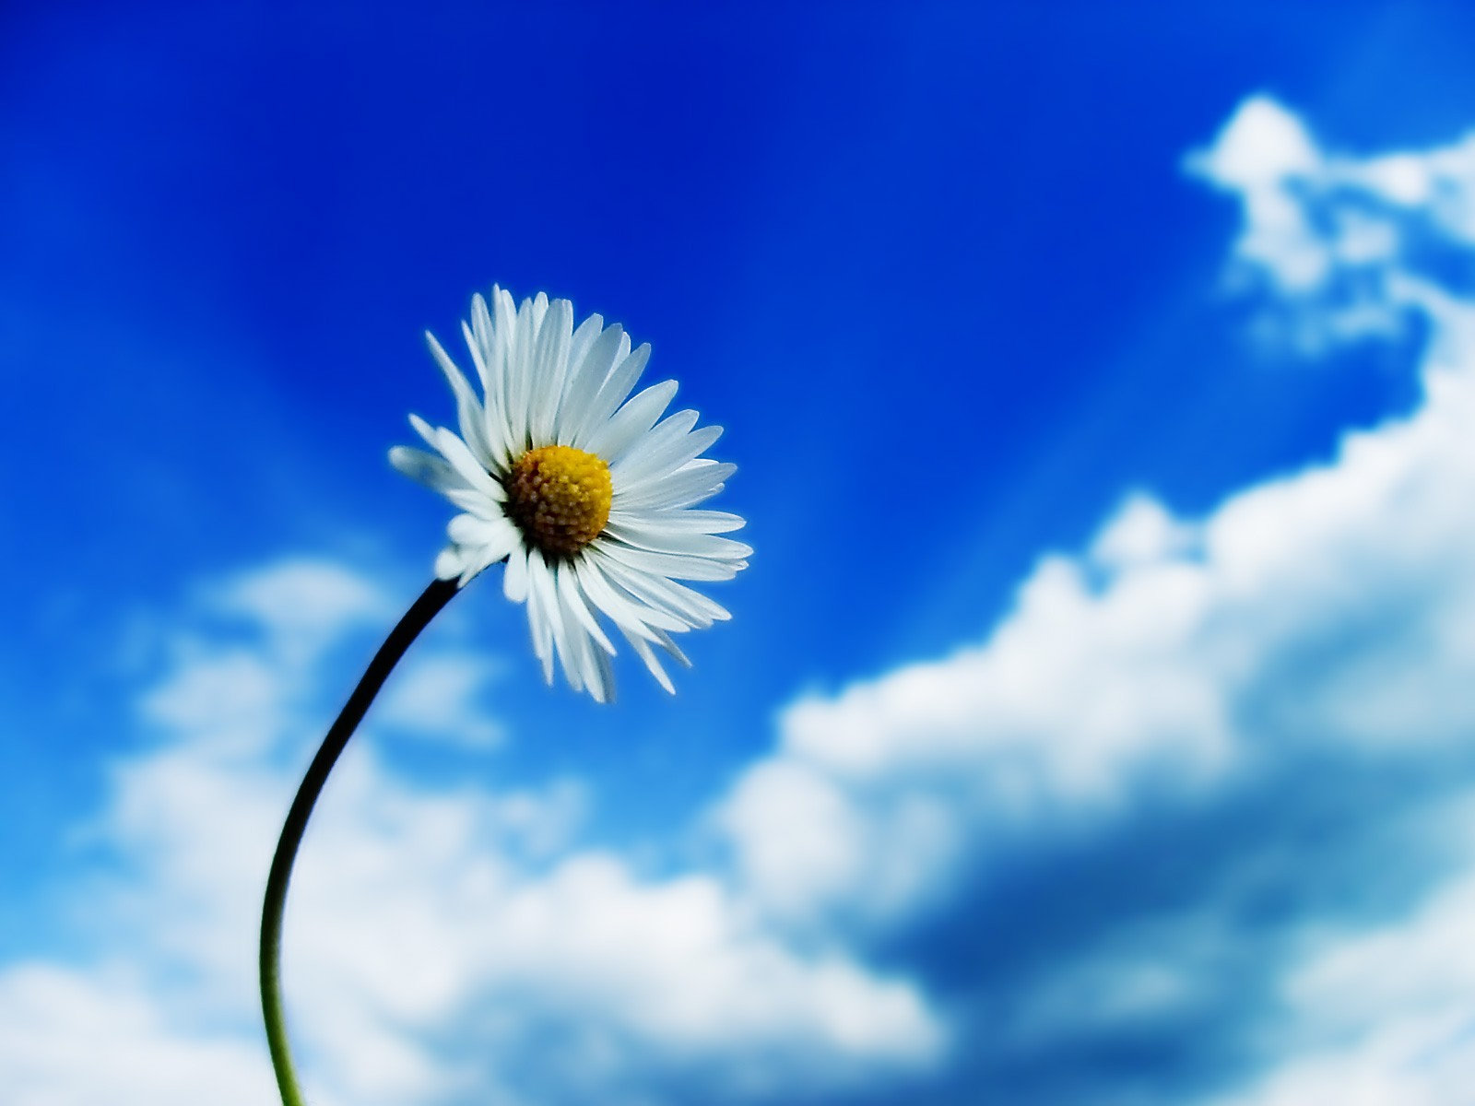
Давайте пройдёмся
медленно по лугу
И «здравствуй»
скажем каждому цветку
Я должен над
цветами наклониться
Не для того, чтоб
рвать или срезать
А чтоб увидеть добрые их лица
И доброе лицо им показать!

Slide 15
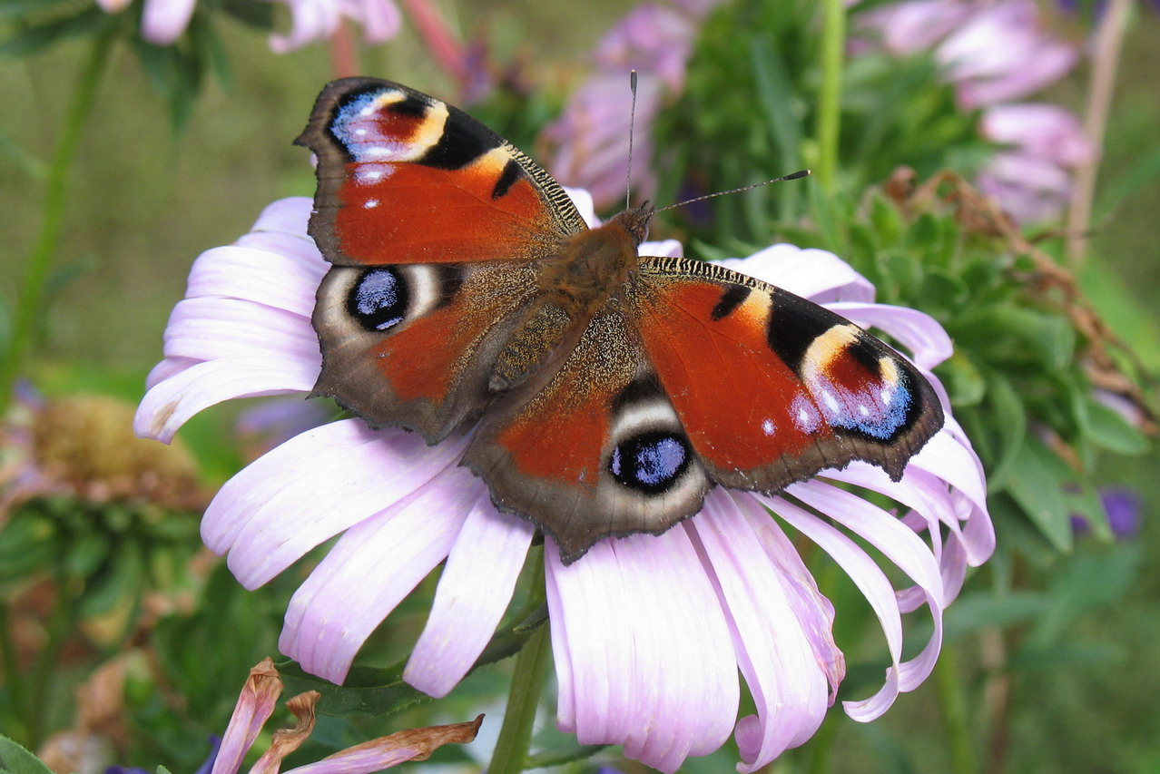
Берегите природу!

